Slide 1
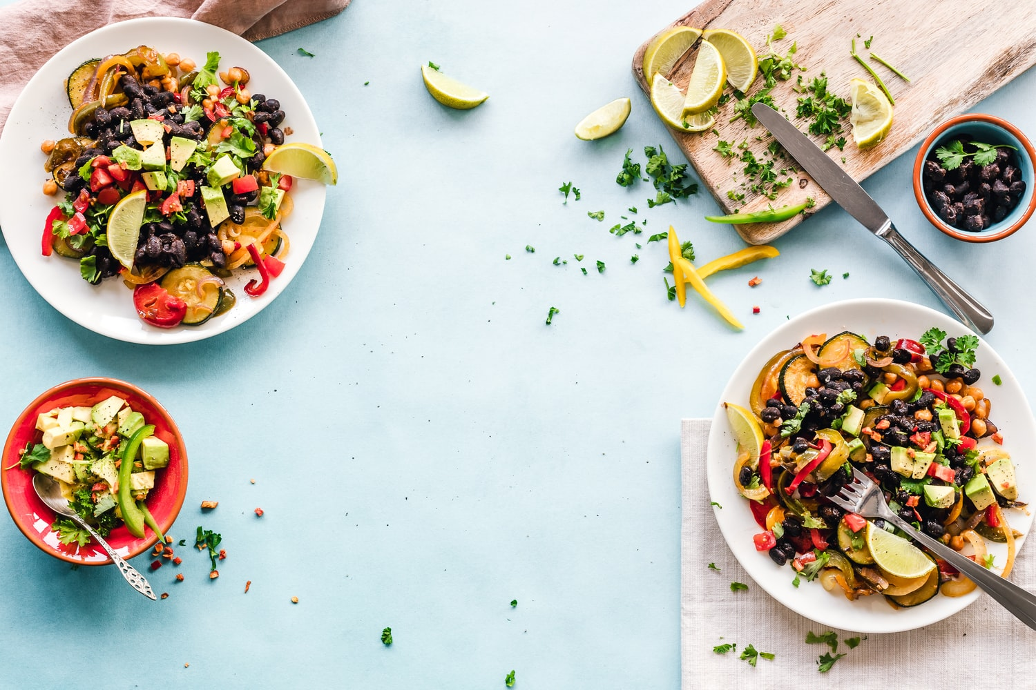
FITme
Application for personalized menu

Slide 2
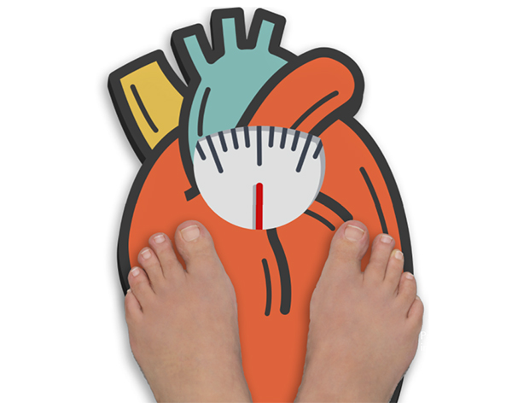
Posledice nezdrave ishrane
Kardio-vaskularne bolesti
Dijabetes
Karcinom
Artroza
Otežano kretanje
Poremećaj u ishrani
Depresija
Notes:
Nezdrava ishrana ostavlja velike posledice na zdravlje. Nezdrava ishrana je povezana sa 80% slučajeva prevremenih srcanih oboljenja i tip 2 dijabetesa, 40% slucajeva kancera.
Porastom BMI raste i šansa dobijanja i umiranja od kancera.
Gojazni ljudi su 55% puta veci rizik od depresije.

Slide 3
Notes:
U citavom svetu vise od 1.9 biliona odraslih gojazno i 650 miliona morbidno gojazno. Procenjuje se da godišnje oko 2.8 miliona ljudi umre od posledica gojaznosti. Vise ljudi umire od gojaynosti nego od gladi..
Globalno 41 milion dece predskolskog uzrasta je gojazno.
https://www.who.int/features/factfiles/obesity/en/

Slide 5
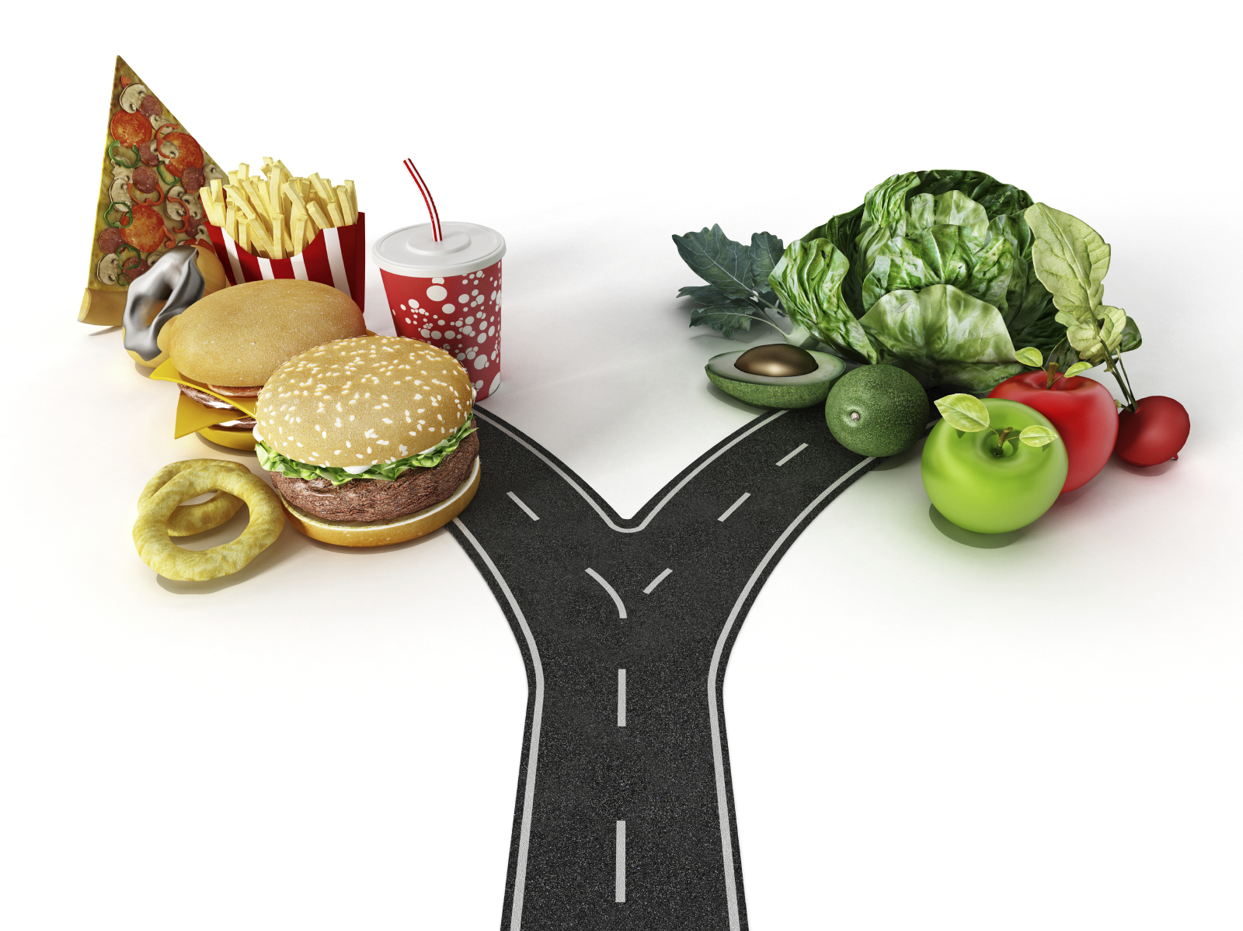
Zašto se ljudi nezdravo hrane?
Notes:
Zasto je gojaznost veliki problem?
Zasto se tesko hraniti zdravo? Vreme, novac, stres, neinformisanost....

Slide 6
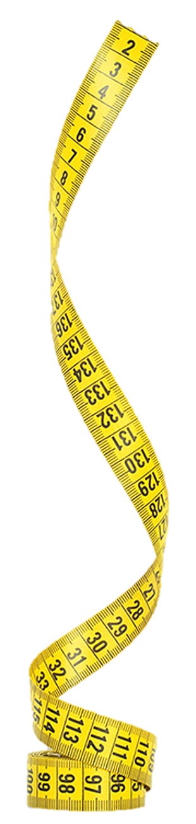


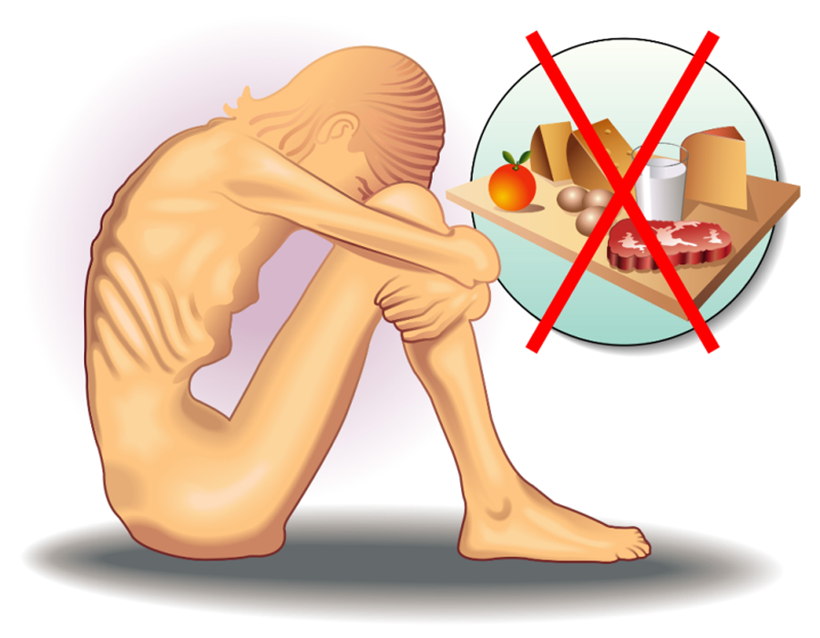
Trenutna rešenja
Dijete
Brojanje kalorija
Operacija želuca
Odlazak kod nutricioniste

Slide 7

FITme
Personalizovani jelovnik
Spisak za kupovinu
Praćenje progresa
Zajednice

Slide 8

Personalizovani meni
Prilagođen svakom korisniku po ukusu, prihodima, alergijama....
Moguća zamena recepta
Namirnice se dodaju na spisak

Slide 9
Praćenje progresa
Personalizacija stranice
Dodavanje slika, kilograma...
Postavljanje ciljeva
Pravljenje motivacione table

Slide 10
Zajednice
Motivacija
Podrška
Pomoć

Slide 11
Hvala na pažnji!
Spasić Smiljana 588/14
Svrkota Katarina 0648/15

